Slide 1
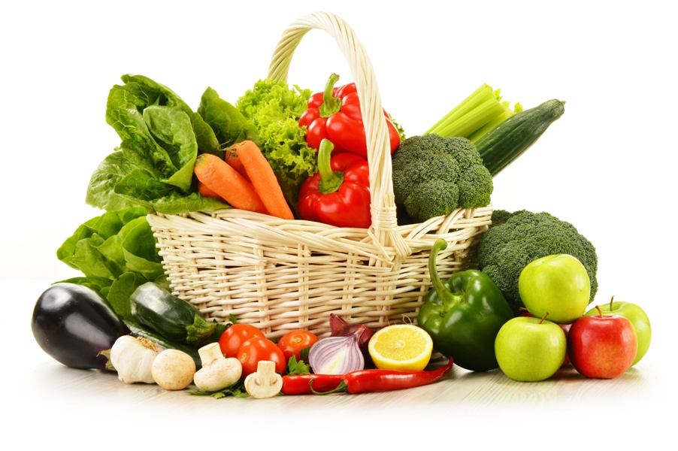
Zdrowe ekologiczne odżywianie Ola K. ucz. kl. I LO (Klinika Psychiatrii)

Slide 2
Czym jest BIO ?
BIO oznacza „naturalny”, „organiczny”, „czysty ekologicznie”. Czy można więc powiedzieć, że oba pojęcia są tożsame? Mianem „żywności ekologicznej”, bądź oznaczonej etykietą „BIO”, określa się żywność produkowaną bez użycia: nawozów sztucznych, pestycydów, chemicznych środków ochrony roślin, antybiotyków, emulgatorów, glutaminianów czy barwników. Światowy udział rynku żywności ekologicznej wynosi obecnie około 50,9 mld USD. Najczęściej kupowane przez konsumentów są produkty, między innymi, mleczne, warzywa i owoce, mięso oraz napoje pochodzenia naturalnego.

Slide 3
Produkty BIO a EKO – czym się różnią?
Jaką żywność można nazwać ekologiczną?
Ekologiczną można nazwać jedynie żywność wytwarzaną metodami rolnictwa ekologicznego. Najprościej mówiąc, te metody zakładają niewykorzystywanie do produkcji żywności:
- pestycydów,
- sztucznych nawozów,
- konserwantów,
- syntetycznych barwników,
- hormonów (w przypadku mięsa i mleka).
Co więcej, produkty ekologiczne z założenia powinny składać się głównie – lub wyłącznie – z naturalnych zasobów ziemi. Pod tymi względami nie różnią się one od BIO produktów spożywczych oraz żywności organicznej. Oznacza to tyle, że nazwy sok BIO i sok ekologiczny dotyczą tego samego produktu.
Warto wiedzieć, że prawo do nazywania żywności bio (biologiczną), ekologiczną lub organiczną mają wyłącznie producenci respektujący zasady rolnictwa ekologicznego. Jest to warunek konieczny. Producenci żywności ekologicznej obowiązkowo są poddawani cyklicznym kontrolom jednostek certyfikujących, które drobiazgowo sprawdzają cały proces wytwarzania i przetwarzania żywności, jej zakupu, sprzedaży itd. Taka informacja widnieje na etykiecie produktu w postaci certyfikatu z przydzielonym unikalnym numerem.

Slide 4
!
Należy jednak zachować ostrożność wybierając produkty spożywcze z często spotykanych w supermarketach działów „zdrowa żywność”. Niestety, nierzadko towary widniejące na półkach mają niewiele wspólnego ze zdrową żywnością. Warto czytać składy umieszczone na etykietach – to nic nie kosztuje, a pozwala uniknąć pułapek. Żywność, którą producent zachwala jako naturalną, a więc w świadomości konsumenta zdrową, może być wprost nafaszerowana cukrem, solą czy zawierać szkodliwe tłuszcze. Przy najbliższych zakupach lepiej miejcie to na uwadze i nie przepłacajcie za produkty, które absolutnie nie są warte swojej ceny.

Slide 5
PO CZYM POZNAĆ EKOLOGICZNĄ ŻYWNOŚĆ?
Jest tylko jeden znak, który jest obowiązkowym oznaczeniem dla ekożywności produkowanej w Unii Europejskiej od 2012 roku. Jest to symbol listka, który może występować w kolorze czarnym, szarym lub niebieskim.
Symbol powstał dzięki połączeniu flagi europejskiej oraz liścia, który jest symbolem natury.
Jeśli kupujecie produkty na wagę, takie jak ziemniaki, pomidory zawsze możesz poprosić sprzedawcę o pokazanie certyfikatu. Jeśli chwali się tym, że sprzedaje ekologiczną żywność to powinien mieć potwierdzenie jej jakości.

Slide 6
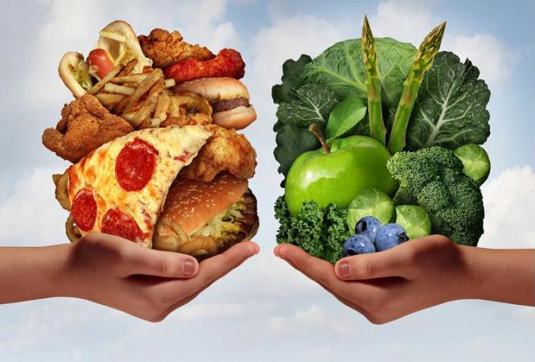
Kilka ważnych zasad zdrowego żywienia
Odżywiaj się regularnie
Dbaj o różnorodność posiłków
Unikaj nadmiernych ilości tłuszczu i cholesterolu
Spożywaj dużo warzyw i owoców
Spożywaj zdrowe węglowodany i nasiona roślin strączkowych
Pij wodę
Unikaj nadmiaru soli
Zachowaj umiar w spożywaniu alkoholu

Slide 7
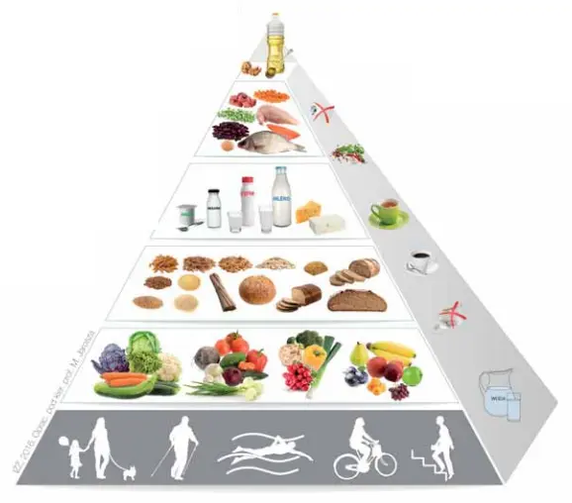
Piramida Żywienia – to musisz wiedzieć
Co to jest Piramida Żywienia?
Piramida Żywienia jest ilustracją przedstawiającą zalecany przez specjalistów sposób odżywiania. Na jednym obrazku streszcza najważniejsze zasady komponowania codziennego jadłospisu.

Slide 8
Kto jest twórcą Piramidy Żywienia?
W Polsce Piramida Żywienia jest publikowana przez Instytut Żywności i Żywienia w Warszawie. W innych krajach można spotkać inne ilustracje – przykładem może być piramida harwardzka.
Na czym polega Piramida Żywienia?
Piramida w swojej podstawie zawiera aktywności oraz żywność, która jest podstawą zdrowego stylu życia i warto zwiększać ich udział na swoim talerzu. Czym wyższy szczebel piramidy – tym zalecana ilość żywności jest mniejsza.
Czemu piramidy dla różnych grup ludności się różnią?
Podstawowa wersja piramidy dla osób dorosłych różni się od wersji dla osób starszych oraz dzieci i młodzieży. Wynika to ze specyficznych potrzeb seniorów a także wyzwań okresu dorastania – także dla organizmu. Więcej szczegółów w dalszej części artykułu.

Slide 9
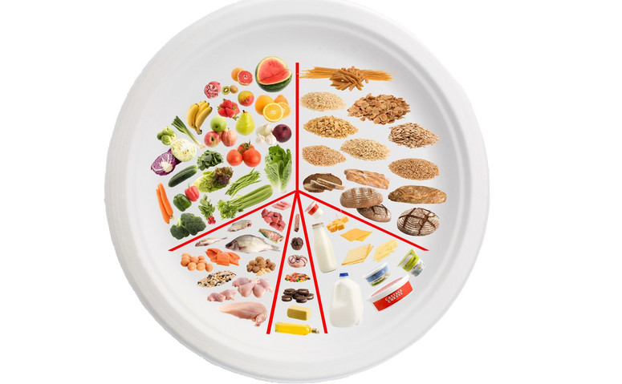
Zasady Piramidy Żywienia
Wiodącą instytucją w Polsce, której Piramida Żywieniowa jest traktowana jako wyznacznik zdrowego stylu życia jest Instytut Żywności i Żywienia w Warszawie (IŻŻ). Ostatnia wersja tej piramidy została opublikowana w roku 2016 (poprzednia wersja z 2009). Poza piramidą, stanowiącą podstawę zaleceń żywieniowych w Polsce istnieją te przygotowane dla specjalnych grup wiekowych – piramida żywieniowa dla dzieci i młodzieży, piramida żywieniowa dla osób starszych. Przede wszystkim warto zwrócić uwagę, że jest to „Piramida Zdrowego Żywienia i Aktywności Fizycznej”. Ale o tym zaraz. Na początek przedstawienie graficzne piramidy żywienia.
Nowszą, alternatywną wersją zaleceń znanych z Piramidy jest opublikowany przez PZH w 2020 roku Talerz Zdrowia, czyli Zasady Zdrowego Żywienia.

Slide 10
zapotrzebowanie organizmu na składniki pokarmowe
Wskazane dzienne spożycie (GDA)
Pamiętajmy o tym, że zalecenie GDA nie może być traktowane jako indywidualne zalecenie żywieniowe dla danej osoby. Wskazane dzienne spożycie zostało obliczone dla przeciętnej zdrowej dorosłej osoby o prawidłowej masie ciała i normalnym poziomie aktywności fizycznej. W przypadku kobiet wynosi ono 2000 kcal/d, a mężczyzn 2500 kcal/d.
Dla uproszczenia przyjęto, że wartości na opakowaniu odnoszą się do zaleceń dla kobiet. Jest też zrozumiale, że mężczyźni odnoszący się do tych wartości GDA na pewno nie przekroczą norm spożycia.

Slide 11
Referencyjne wartości Wskazanego Dziennego Spożycia (GDA) dla kobiet
Składnik odżywczy | Wskazane Dzienne Spożycie (GDA)
Wartość energetyczna | 2000 kcal
Białko | 50 g
Węglowodany | 270 g
Tłuszcz | nie więcej niż 70 g
Kwasy tłuszczowe nasycone | nie więcej niż 20 g
Błonnik | 25 g
Sód (sól) | nie więcej niż 2,4 g (6 g)
Cukry | nie więcej niż 90 g
- w tym cukry dodane | nie więcej niż 50 g
Referencyjne wartości Wskazanego Dziennego Spożycia (GDA) dla mężczyzn
Składnik odżywczy | Wskazane Dzienne Spożycie (GDA)
Wartość energetyczna | 2500 kcal
Białko | 60 g
Węglowodany | 340 g
Tłuszcz | nie więcej niż 80 g
Kwasy tłuszczowe nasycone | nie więcej niż 30 g
Błonnik | 25 g
Sód (sól) | nie więcej niż 2,4 g (6 g)
Cukry | nie więcej niż 110 g
- w tym cukry dodane | nie więcej niż 62,5 g

